Slide 1
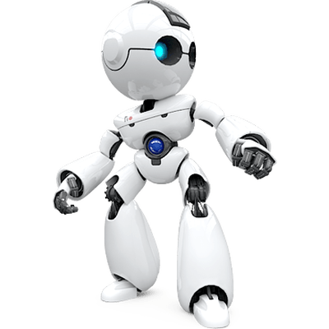
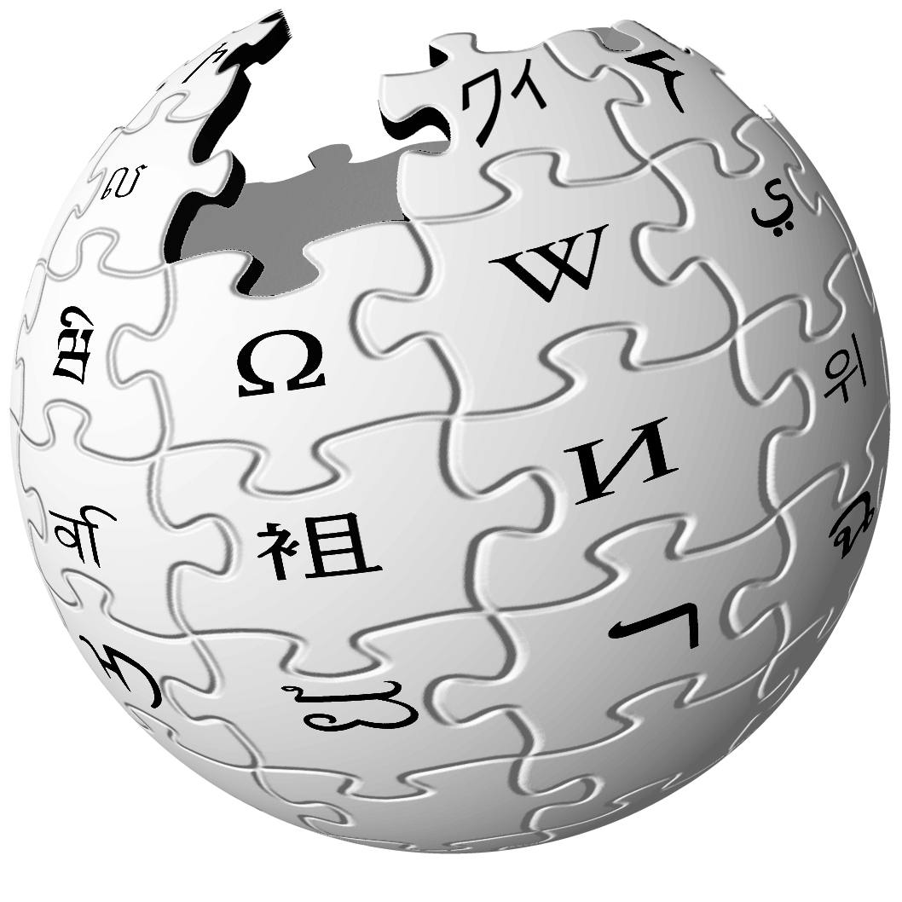
X
Bots vs Wikipedia
Marcos Cordeiro

Slide 2
Problema
Influência dos bots em alterações de artigos da Wikipedia
Temas mais alterados?
Quantidade de alterações por bots vs usuários comuns
Referência: "Bots vs. Wikipedians, Anons vs. Logged-Ins (Redux): A Global Study of Edit Activity on Wikipedia and Wikidata"

Slide 3
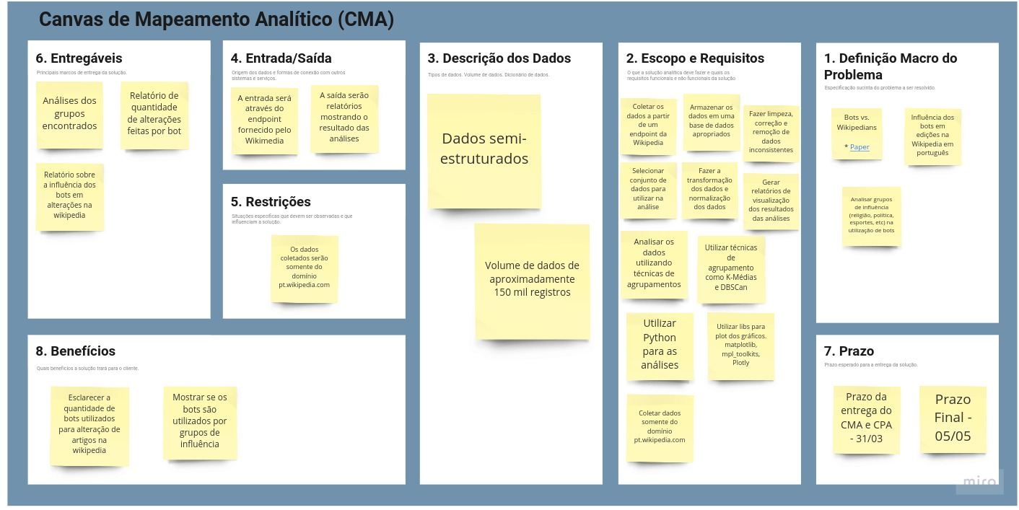

Slide 4
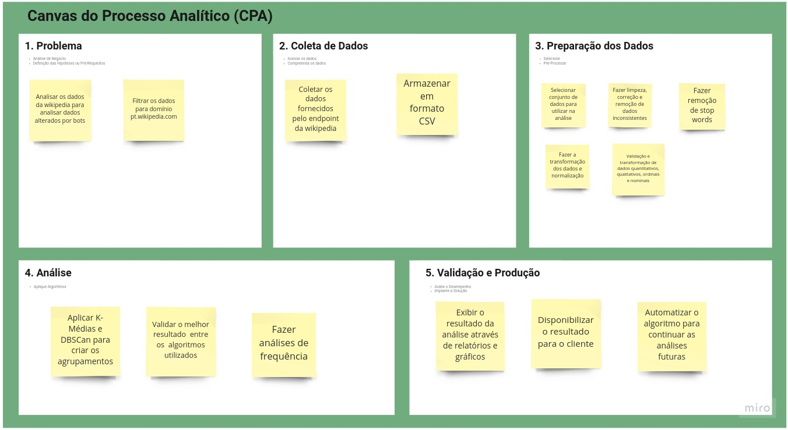
Canvas do Processo Analítico (CPA)

Slide 5
Características dos dados
166115 registros
Coletados entre os dias 03/03 e 15/05
Dados da Wikipedia em português
Origem são de dados semi-estruturados, recebidos à partir de um endpoint rest no formato JSON
Grande parte dos dados estão em formato texto
Serão armazenados em arquivo CSV

Slide 6
Características dos dados
Dados principais
Campo | Tipo | Descrição
id | String | ID único que identifica o evento
uri | String | URI única que identifica o evento ou entidade
dt | String | Data do evento no formato ISO-8601
domain | String | Domínio do evento ou entidade a qual pertence
title | String | Título da página
user | String | Usuário que efetuou a alteração
bot | Boolean | Identifica se é um bot
server_url | String | URL canonica do servidor

Slide 7
Preparação dos textos – título
Removidos objetos com títulos nulos
Remoção de registros duplicados
Remoção de caracteres especiais
Padronizando títulos para mínusculo
Padronização de usuários nulos para valor global – ‘unkown’
Padronização de timestamps nulos para valor escolhido como data de 01/01/2020
Substituindo valores ausentes no campo bot pelo valor de maior frequência - False

Slide 8
Preparação dos textos – título
Narmalização com unicode
Remoção de stop words – NLTK
Complemento do dicionário de stop words com palavras que estavam influênciando o resultado final.
Ex.: 'categoria','artigos', 'predefinicao','ficheiro','sobre','predefinicoes','redirecionamentos','esbocos','ligados','elemento','inexistentes','ficheiros','usuario','wikidata','paginas','wikipedia','discussao','lista'

Slide 9
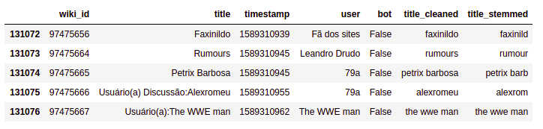
Preparação dos textos – Resultado

Slide 10
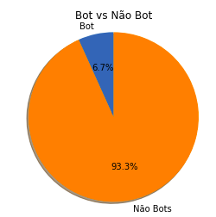
Registros após tratamentos
131072 registros após o tratamento dos dados
8782 registros alterados por bots
122290 registros que não foram alterados por bots

Slide 11
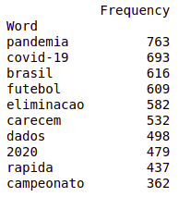
Top 10 palavras mais frequentes

Slide 12
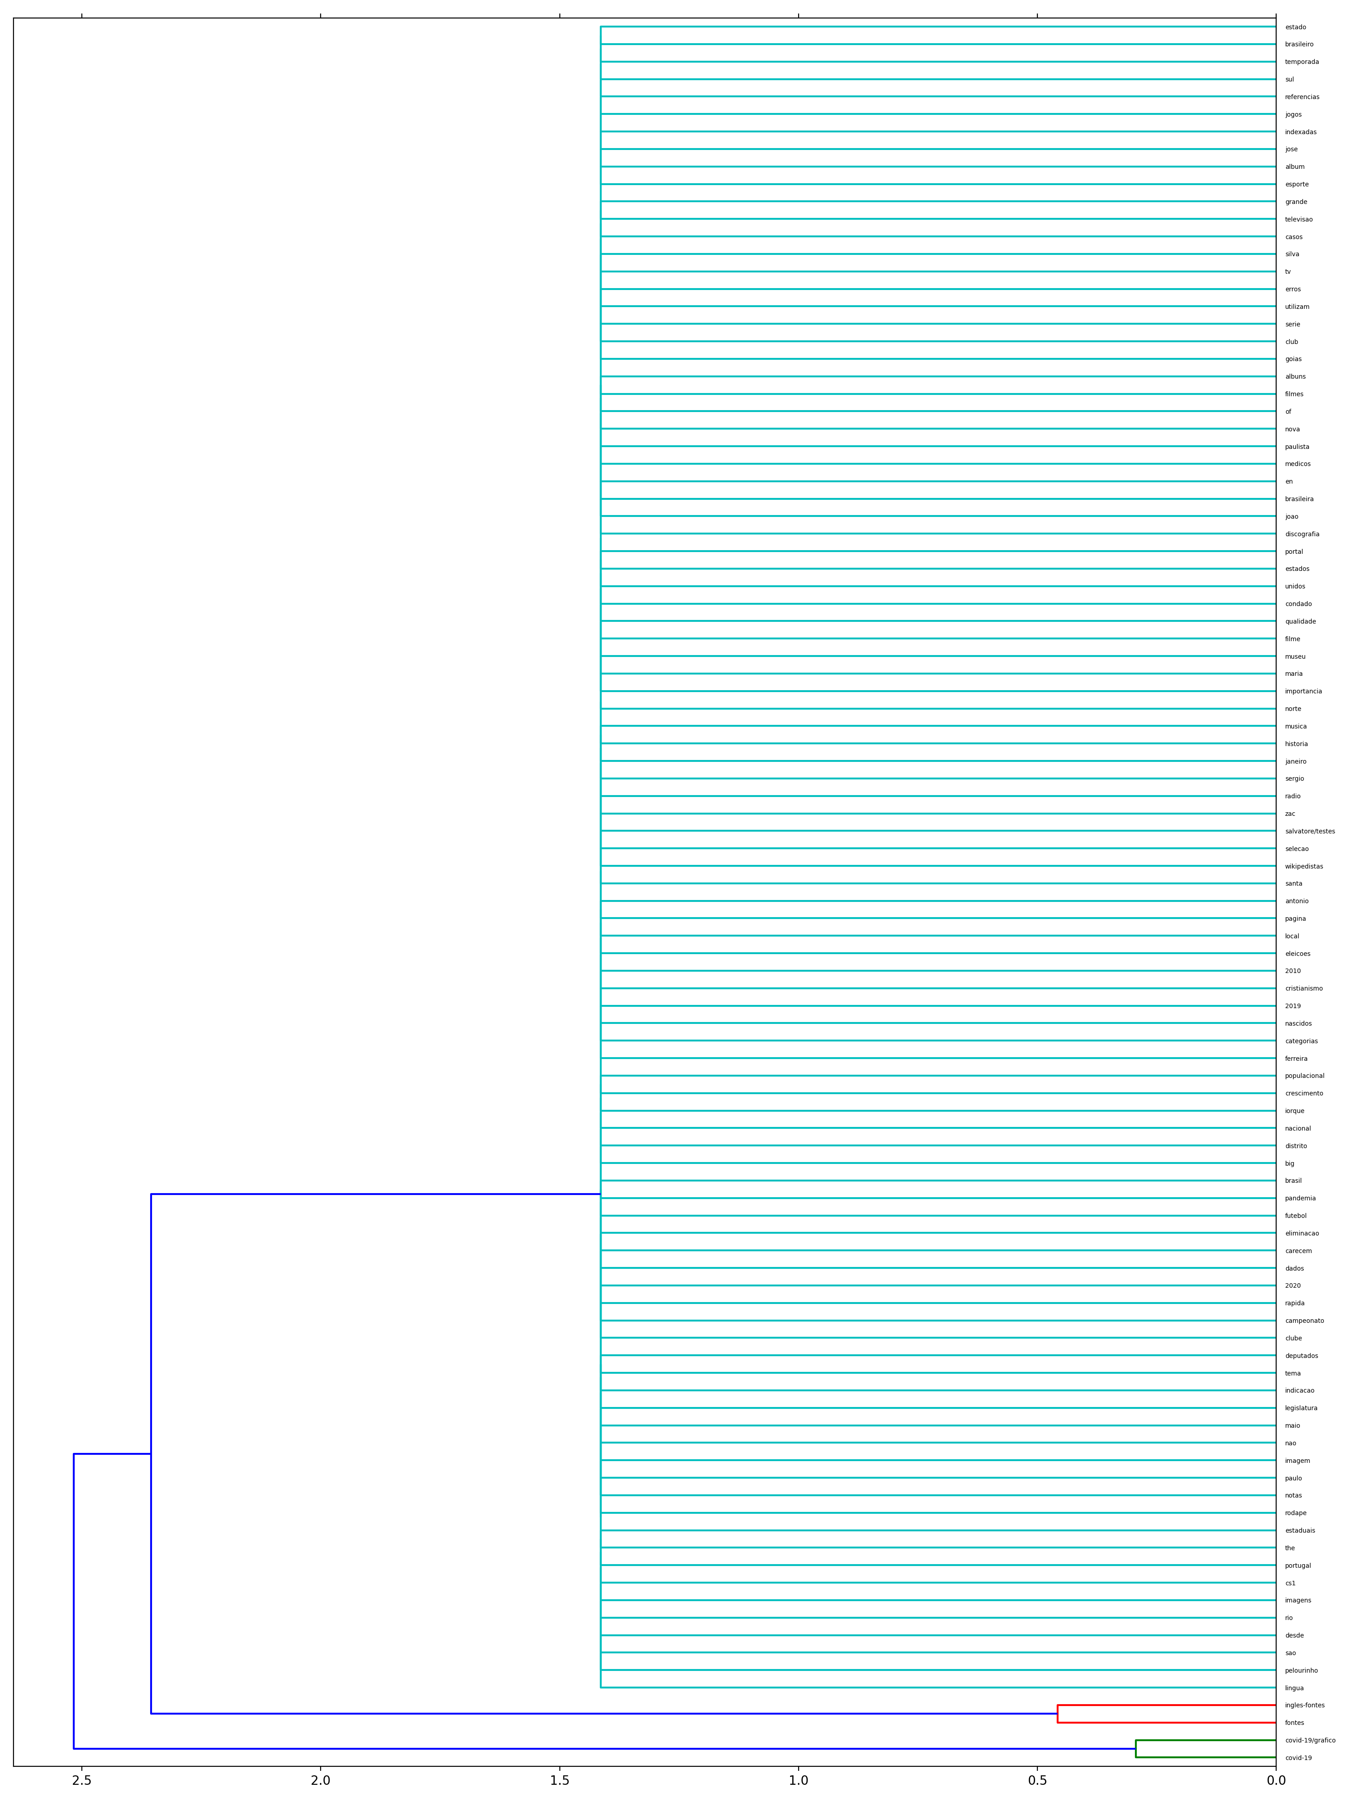
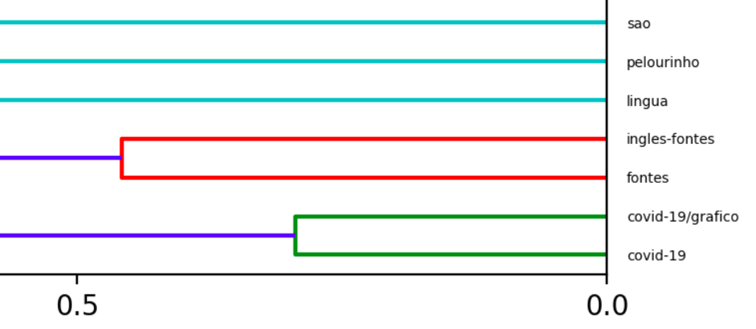
Dendograma top 100
Scipy.cluster.hierarchy
Sklearn - cosine_similarity

Slide 13
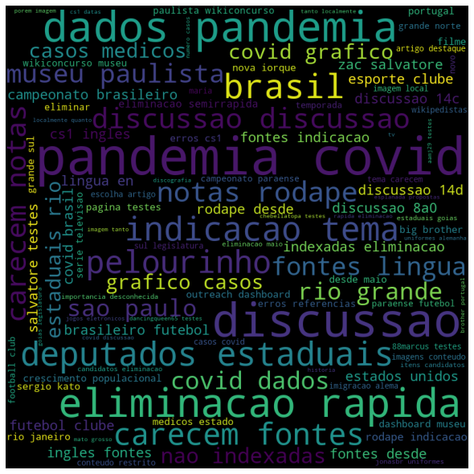
Word cloud

Slide 14
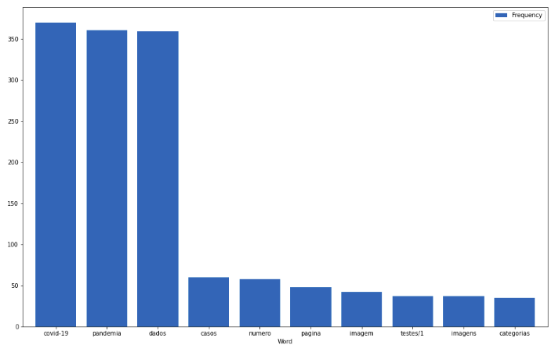
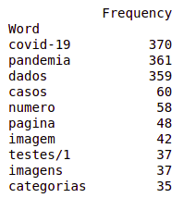
Top 10 alterações por bots

Slide 15
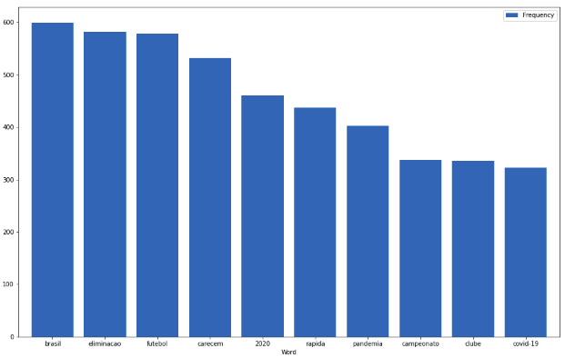
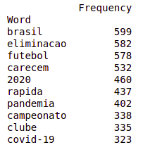
Top 10 não alterados por bots

Slide 16
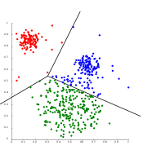
Análise utilizadas
Análises de grupos
Python
Biblioteca Sklearn.cluster
K-Médias
DBSCAN

Slide 17
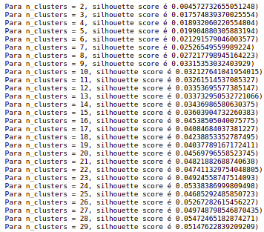
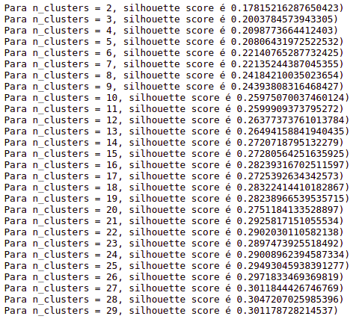
Kmeans - Calculo de distância - silhueta
Bots = False
Bots = True

Slide 18
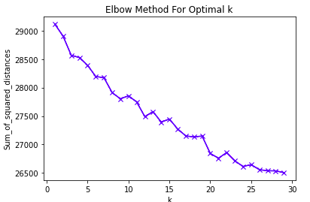
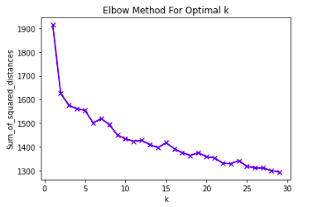
Kmeans - Calculo de distância - cotovelo
Bots = False
Bots = True

Slide 19
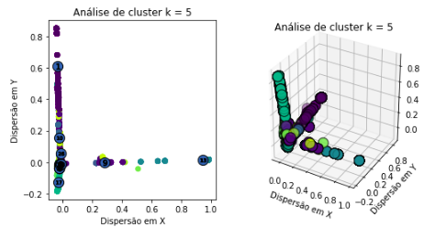
Kmeans – clusters – Bot = false

Slide 20
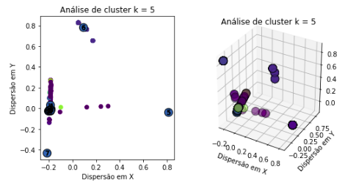
Kmeans – clusters – Bot = true

Slide 21
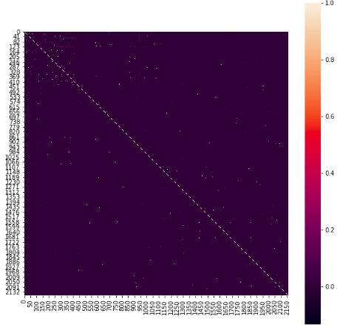
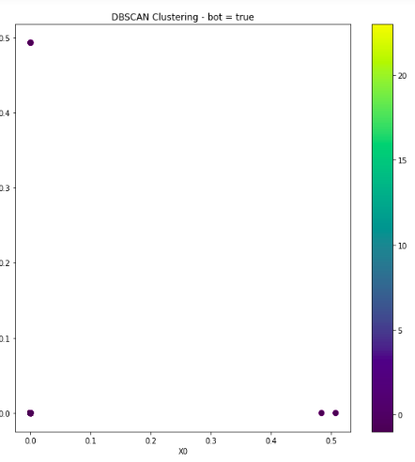
Dbscan – bot = true

Slide 22

Dbscan – bot = False

Slide 23
conclusões
Os dados tem uma grande variedade de informações sem relações
Muitos grupos
As análises de clusters mostraram uma dispersão muito grande
Análises de frequência dos dados foram mais conclusívas para obter informações
Bots estão alterando mais informações sobre COVID19
Pessoas estão alterando mais informações sobre futebol

Slide 24

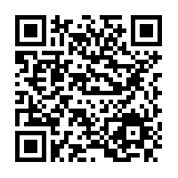
https://github.com/MarcosCordeiro/mestrado-wiki-vs-bot

Slide 25
Referências
Thomas Steiner. 2014. Bots vs. Wikipedians, Anons vs. Logged-Ins (Redux)
Merla, PrathyushaRani, and Yiheng Liang. "Data analysis using hadoop MapReduce environment." 2017 IEEE International Conference on Big Data (Big Data). IEEE, 2017.
Rabiner, Lawrence R., Jay G. Wilpon, and Bling‐Hwang Juang. "A segmental k‐means training procedure for connected word recognition." AT&T technical journal 65.3 (1986): 21-31.
Rabiner, Lawrence R., Jay G. Wilpon, and Bling‐Hwang Juang. "A segmental k‐means training procedure for connected word recognition." AT&T technical journal 65.3 (1986): 21-31.
Cai, Yue, and Jin-Sheng Yuan. "Text clustering based on improved DBSCAN algorithm." Computer Engineering 12 (2011): 018.
Cai, Yue, and Jin-Sheng Yuan. "Text clustering based on improved DBSCAN algorithm." Computer Engineering 12 (2011): 018.

Slide 26

FIM Obrigado!!!

